Slide 1
西双版纳旅游攻略

Slide 2
简介
西双版纳傣族自治州，是云南省的8个自治州之一，首府景洪市。处于北回归线以南的热带北部边沿，面积有19124.5平方千米，东北、西北与普洱市接壤，东南与老挝相连，西南与缅甸接壤，国境线长966.3千米，一江连六国，有4个国家级口岸。
西双版纳地处热带北部边缘，属热带季风气候。
西双版纳是中国热带生态系统保存最完整的地区，素有“植物王国”、“动物王国”、“生物基因库”、“植物王国桂冠上的一颗绿宝石”等美称，有中国唯一的热带雨林自然保护区，是国家级生态示范区、国家级风景名胜区、联合国生物多样性保护圈成员、联合国世界旅游组织旅游可持续发展观测点，植物种类占全国的1/6，动物种类占全国的1/4

Slide 3
旅游景点
孔雀湖
野象谷
民族博物馆
曼飞龙白塔
勐泐大佛寺

Slide 4
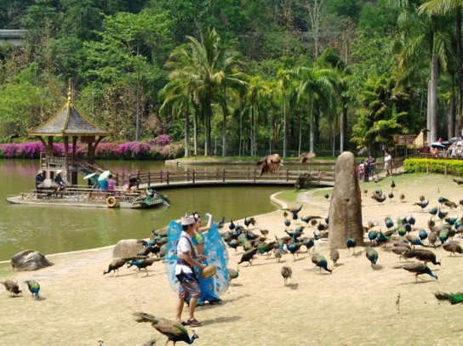
孔雀湖
孔雀湖位于允景洪中心，占地18700平方米，三面有湖水围绕，清如明镜。1977年始辟为公园，园内建有亭台水榭，植有奇花异卉，并饲养着孔雀、巨蟒、狐狸、野猪、猴子、八哥、画眉等珍稀动物。岸上奇花异卉争奇斗妍，湖中建有傣式水榭，湖水也清清，碧波也荡漾，睡莲盛天，宁静的湖面倒映着街道两旁挺拔的油棕、贝叶、槟榔、椰子，是游客乘凉、歇息的好地方。湖内备有游船，游人可在迷人的孔雀湖上荡起双桨，尽兴游玩。

Slide 5
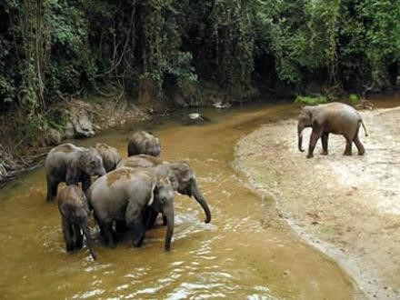
野象谷
西双版纳野象谷位于景洪以北的勐养自然保护区内，地处东西两片林区结合部的河谷。在这片上百万亩的热带雨林里生长着多种植物，层绿叠翠、郁郁苍苍，热带竹林连成一片，为亚州象等野生动物提供了最适宜生长，繁衍的栖息之地。现存亚州象近300头，野象三五成群经常出没在河边、密林，甚至到公路上徜徉，踱到人们视野内觅食、饮水、洗澡、散步、嬉戏。已被省、州政府列为重点森林旅游景眯来建设。景区内已完成100门程控电话通讯工程，4。08公里游道铺设，三贫河道钢索吊桥，1400米的停滞不前车场，188平方米的宾馆，200平方米的傣式竹楼餐饮部，600平方米的水上综合娱乐场。三岔河自然保护工以其特有的热带原始森林景观和数量较多的野生亚洲象，吸引了众多的中外游客。是集旅游、度假、林业科普、会议和教学为一体的综合性旅游景区。此外，这里膛有国内第一个人工繁殖饲养蝴蝶实验场，可向游客展示蝴蝶恋花生长的全过程，并提供标本作纪念。

Slide 6
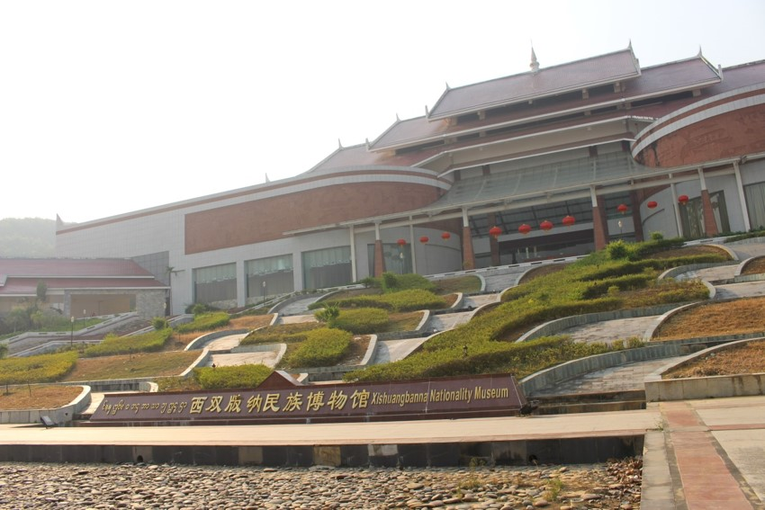
民族博物馆
西双版纳民族博物馆位于景洪市澜沧江东岸依山临江、环境优美的南联山半山坡，宏伟的建筑群面朝景洪城，三面被葱茏的天然林、橡胶林环抱。博物馆占地150亩，建筑面积1.6万平方米，总投资概算1.55亿元，主要由国家和省政府补助支持，州政府自筹一部分。至2010年11月投资9000余万元的一期建设项目已全部竣工。

Slide 7
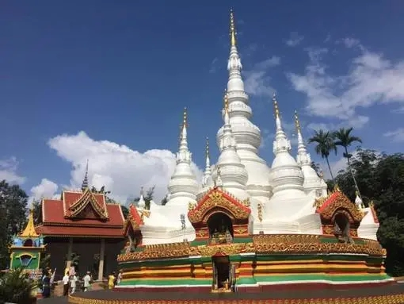
曼飞龙白塔
曼飞龙塔，位于云南省景洪市勐龙镇曼飞龙村的后山顶上，由主塔和八座小塔组合而成，宛如一丛春笋破土而出，故傣语称为“塔糯”（笋塔），是一座金刚宝座式的群塔。因为它通体洁白如雪，又称“白塔”。 [ 曼飞龙塔始建于清乾隆年间（1736~1795年），由九座白曼飞龙塔组成。傣语“塔糯庄龙”，意为大头笋塔。
曼飞龙塔，主塔高16.29米，周围由8个边塔环绕，联成母子塔群。外观如雨后春笋破土而出，参差有致，塔群造型优美，风格别致。曼飞龙塔是一座历史悠久、规模宏大的宗教建筑，不但在国内南传上座部佛教流行的地区颇具影响，每年都有很多来自缅甸、老挝、泰国的信徒前来朝拜。

Slide 8
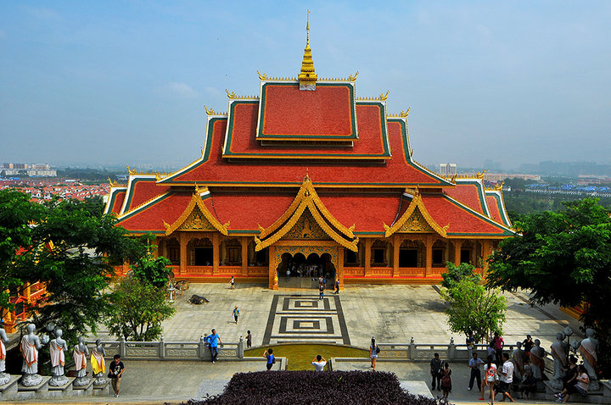
勐泐大佛寺
勐泐大佛寺，位于云南省西双版纳傣族自治州州府景洪市城郊，按照国家AAAA级景区标准打造。勐泐大佛寺是在古代傣王朝的皇家寺院“景飘佛寺”的原址上恢复重建的，“景飘佛寺”是傣族历史上一位名叫拨龙的傣王为纪念病故的王妃南纱维扁而修建。
勐泐大佛寺，该建筑在佛历2883年（即公元1848年，清咸丰年间）战争中被毁，距今已有169年。
勐泐大佛寺于2005年开始重建，于同年3月9日举行了大型的土地开光仪式，于2005年5月9日举行了盛大的大殿奠基开光仪式，在大殿施工时，挖掘出大量的银币、银盒、佛教法事用品等。
勐泐大佛寺，占地面积400亩，佛寺依山而建，落差达122.8米，呈坐佛形，为国内外所独有，佛寺以佛祖释迦牟尼的生平及佛寺活动为主线，巧妙融入到景观及建筑群体中，充分展示南传佛教的历史与传统文化色彩。

